Slide 1

MATERI :
REKAYASA HIDROLOGI
UNIVERSITAS SULAWESI TENGGARA
FAKULTAS TEKNIK
PRODI TEKNIK SIPIL
BAGIAN III
EVAPOTRANSPIRASI

Slide 2
EVAPOTRANSPIRASI
BATASAN EVAPOTRANSPIRASI
KONSEP EVAPOTRANSPIRASI POTENSIAL
PERHITUNGAN ATAU PENDUGAAN EVAPOTRANSPIRASI

Slide 3
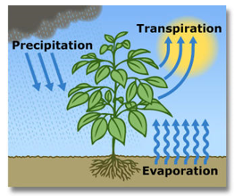
Evapotranspirasi adalah jumlah penguapan (evaporasi) dari permukaan tanah ditambah transpirasi dari tanaman.

Slide 4
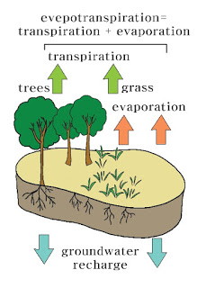
Ukuran kehilangan air (penggunaan air) dari suatu lahan melalui evaporasi tanah dan transpirasi tanaman
Evaporasi diukur dari volume kehilangan air per luas lahan sehingga mempunya satuan mm

Slide 5
BEBERAPA ISTILAH EVAPOTRANSPIRASI (ET)
Evapotranspirasi Potensial(Etp)
  Evapotranspirasi maksimum yang mungkin terjadi dari suatu permukaan lahan, yang hanya ditentukan oleh unsur-unsur cuaca.
Evapotranspirasi Aktual (Eta)
  Evapotranspirasi yang sebenarnya terjadi, dipengaruhi oleh unsur-unsur cuaca, tanah dan kondisi tanaman.
Evapotranspirasi Standar (Eto)
  Evapotranspirasi aktual dari hasil pengukuran (menggunakan lisimeter) yang dijadikan acuan, yaitu menggunaan rumput pendek dan air tanah dalam kondisi cukup atau bukan merupakan faktor pembatas.
  Evaporasi Panci (Eo)
    Evaporasi dari permukaan air pada panci klas A (alat pengukur evaporasi).
Evapotranspirasi Pertanaman (Etc)
  Evapotranspirasi tanaman ideal yang dijadikan dasar pemberian air irigasi, nilainya tergantung fase-fase pertumbuhan atau umur tanaman.

Slide 6
KONSEP EVAPOTRANSPIRASI POTENSIAL (ETp)
Pada kondisi cuaca tertentu, Etp akan terjadi dari suatu permukaan lahan jika memenuhi 3 syarat :
Kadar air tanah (KAT) dalam keadaan cukup (KAT> Kapasitas lapang)
Tanaman pendek
Tajuk tanaman menutup tanah secara sempurna
Ketiga syarat diatas bertujuan memaksimalkan laju penyerapan air tanah atau kehilangan air melalui evapotranspirasi

Slide 7
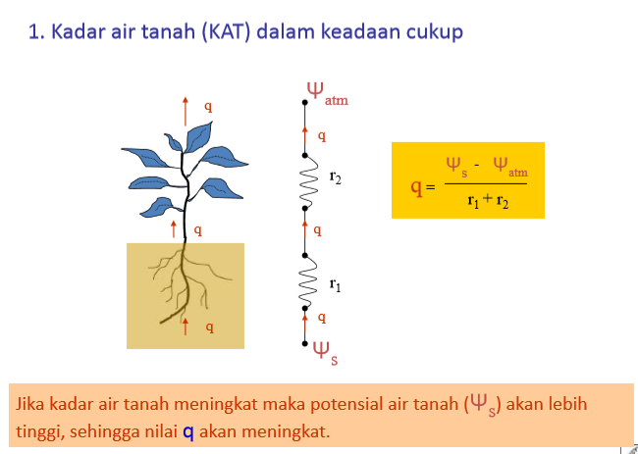

Slide 8
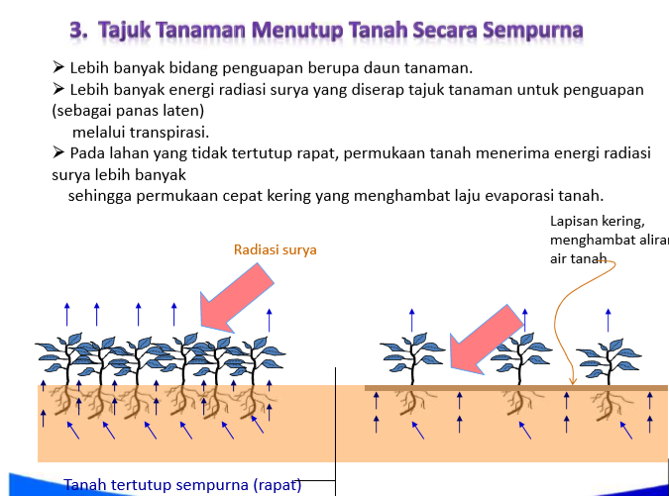

Slide 9
PERHITUNGAN EVAPOTRANSPIRASI POTENSIAL (Etp)

Slide 10
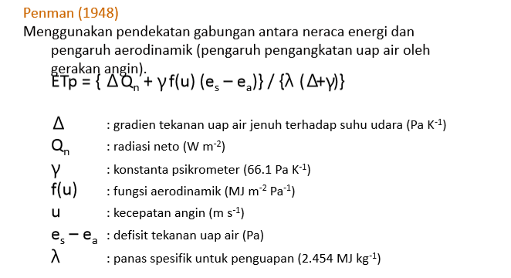

Slide 11
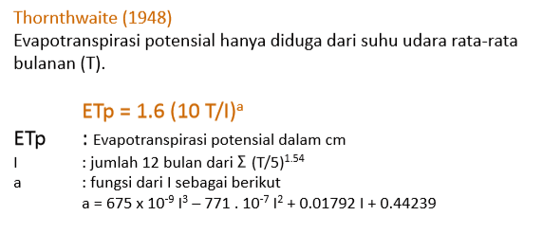

Slide 12
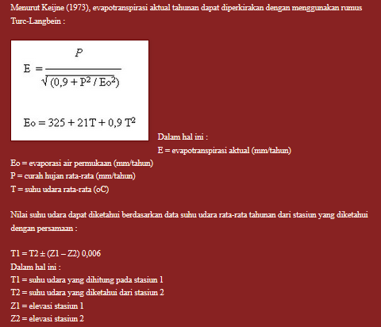
PERHITUNGAN EVAPOTRANSPIRASI AKTUAL (Eta)

Slide 13
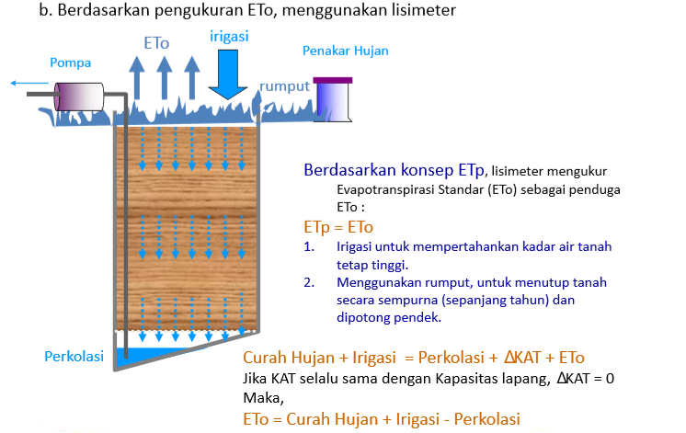
PERHITUNGAN EVAPOTRANSPIRASI STANDAR (Eto)

